Slide 1
Mongolian language for foreigners – Week 13
Lecture №13
Сэдэв: Монголчуудын үндэсний баяр- Цагаан сар
Topic: Mongolian National Festival-Lunar New Year
Сонсох, ярих, унших, бичих чадварыг дээшлүүлэх
listening, speaking, reading, writing
Mongolian National University Arts And Culture
Professor, Basbish.S

Slide 2
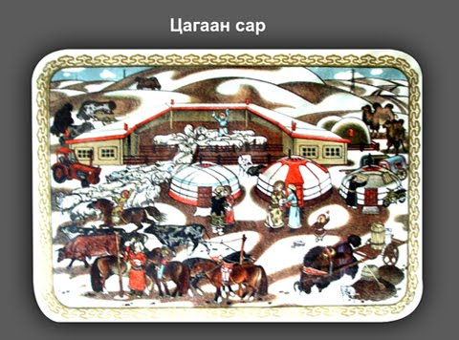
Хичээлийн агуулга - Lecture content
Өмнөх хичээлийн бататгал- Reviewing pervious learning
Монголчуудын үндэсний баяр– Mongolian National Festival-Lunar New Year
Дасгал ажлууд- Exercises
Шинэ үг хэллэгүүд- New words
Гэрийн даалгавар - Homework
Цагаан сар [Photograph]. (2013, January 13). mn.wikipedia.org. https://mn.wikipedia.org/wiki/%D0%A6%D0%B0%D0%B3%D0%B0%D0%B0%D0%BD_%D1%81%D0%B0%D1%80#/media/%D0%A4%D0%B0%D0%B9%D0%BB:Chagaan_sar_5.jpg

Slide 3
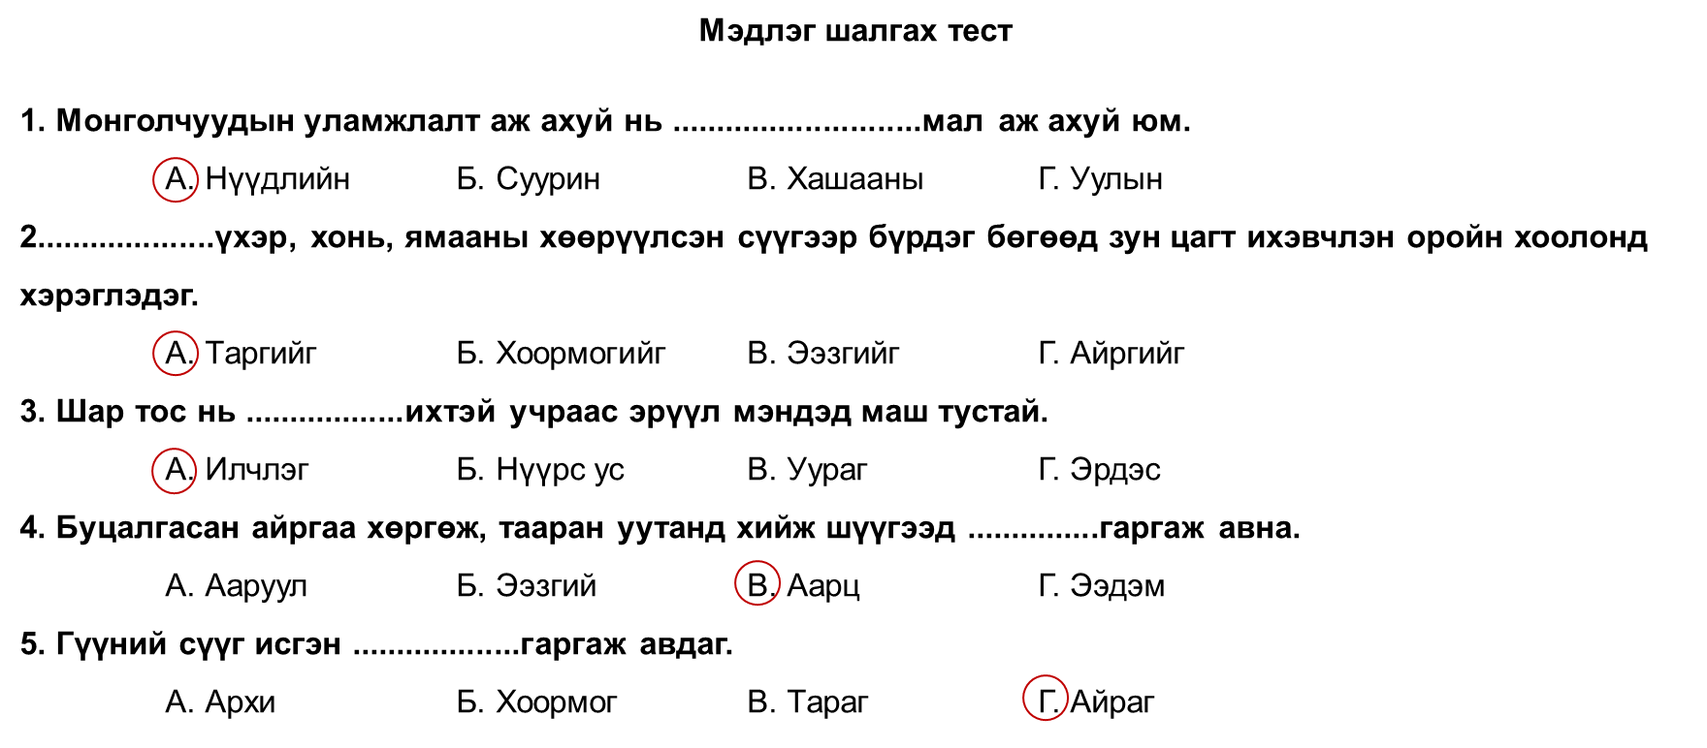
Өмнөх хичээлийн бататгал буюу гэрийн даалгавар
Reviewing pervious learning and homework

Slide 4
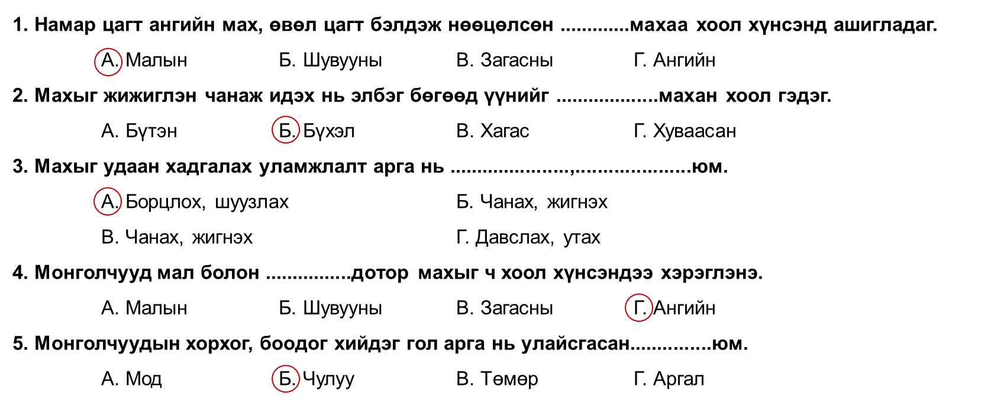
Өмнөх хичээлийн бататгал буюу гэрийн даалгавар
Reviewing pervious learning and homework

Slide 5
Монголчуудын үндэсний баяр
Mongolian National Festival-Lunar New Year
Дасгал 1. Асуултыг уншаарай. - Read the questions.
Монголчуудын уламжлалт ямар ямар баяр байдаг вэ?
Цагаан сар хэзээ болдог вэ?
Монголчууд цагаан сарыг яаж тэмдэглэдэг вэ?
Цагаан сар яагаад чухал баяр вэ?
(Мөнхцэцэг, Г., Орхон,Б, 2021, хууд. 63)

Slide 6
Монголчуудын үндэсний баяр
Mongolian National Festival-Lunar New Year
Шинэ үг хэллэгүүдийг цээжилж, утгыг ойлгоорой.
Memorize the new vocabularies and understand the meaning
Айл хотол – neighbours
Албан ёсоор – officially
Амар мэндийг нь мэдэх – to greet respectfully
Ардын ёс заншил – traditional custom
Бэлгэтэй сайхан үг – good words custom
Зарлиг гаргах – to issue a decree
Золгох – to greet and kiss each other
Идээ – food set for guests
Мөрөө гаргах – to make a first step of the new year
Өвлийг давах – to survive winter
Өндөр настай хүмүүс – senior citizens
(Мөнхцэцэг, Г., Орхон,Б, 2021, хууд. 67)

Slide 7
Монголчуудын үндэсний баяр
Mongolian National Festival-Lunar New Year
Шинэ үг хэллэгүүдийг цээжилж, утгыг ойлгоорой.
Memorize the new vocabularies and understand the meaning
Төрөл садан – relstives
Тэмдэглэх – to record
Уул, овоондоо мөргөх – to pray mountans and Ovoos
Үе – layer
Хаан ширээнд суух ёслол – the Coronation Ceremony
Хавартай золгох – to see spring
Хүндэтгэлтэй – respectful
Цагаан идээ – dairy products
Цагаалга – special food made of mairy products for Tsagaan Sar ceremony
Шүүс зоог – feast
Элбэг хоол унд – plenty of meal
(Мөнхцэцэг, Г., Орхон,Б, 2021, хууд. 67)

Slide 8
Монголчуудын үндэсний баяр
Mongolian National Festival-Lunar New Year
Дасгал 2. Сонсоод, эхийн орхигдсон үгсийг нөхөж бичнэ үү.
Exercise 2. Listen and fill the missing words
Нөхөх үгс - Choose from following words: цагаан идээний, цагаалга, битүүлэх/цагаалах,
нас нэмсний, ёс заншил, хүндэтгэлтэй, таваг засна, шинэ онд, хадаг, ёслол, эхний сарыг
Цагаан сар бол Монгол үндэстний хамгийн 1)________ том баяр юм. Цагаан сарыг анх намар тэмдэглэдэг байжээ. Намар сүү, цагаан идээ, хоол хүнсээр элбэг байдаг болохоор байгаль дэлхийдээ талархаж, 2) ________ ________ баяр хийдэг байжээ. XIII зууны эхээр Чингис хаан олон аймгуудыг нэгтгэн, Их монгол улсыг байгуулаад гуравдугаар жарны хөхөгчин үхэр жилийн өвлийн сүүл сарын эцсээр хаан ширээнд суух 3)________ хийжээ.
(Мөнхцэцэг, Г., Орхон,Б, 2021, хууд. 63)

Slide 9
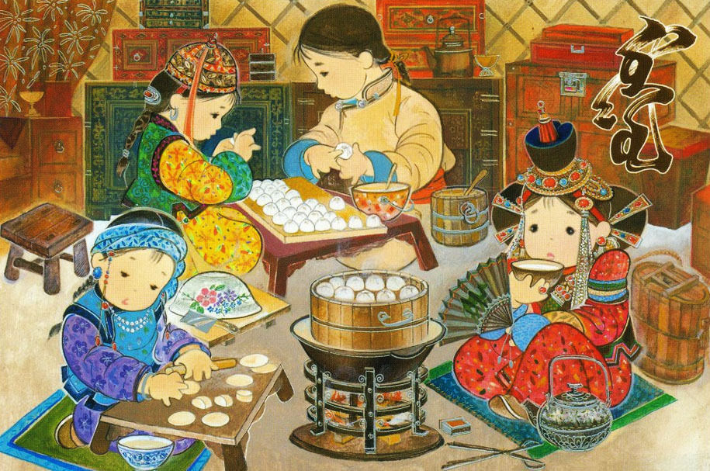
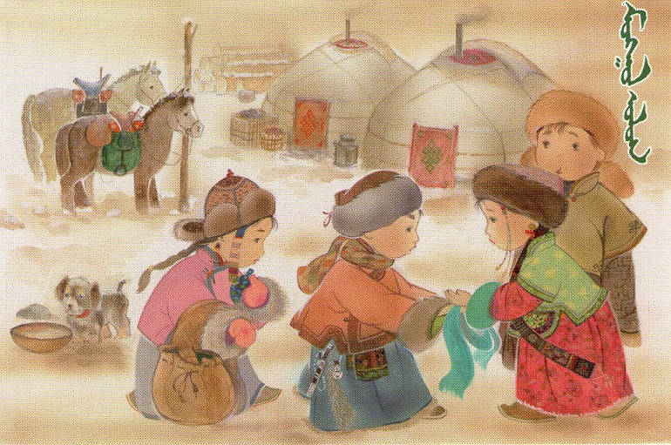
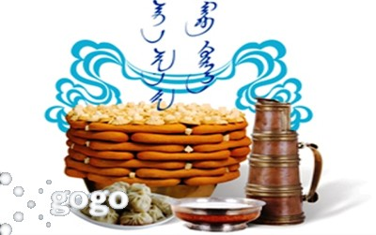
Монголчуудын үндэсний баяр
Mongolian National Festival-Lunar New Year
ЦАГААН САР
Архивын ерөнхий газар. (2019, February 5). Цагаан сар [Photograph]. news.mn. https://news.mn/r/2085842/
Арьяасүрэн, Ч. (2013, February 11). Цагаан сарын түүх, соёл [Photograph]. news.mn.
https://news.mn/r/621734/
Цэрэнсодном, Д. (2009, February 24). Цагаан сар [Photograph]. gogo.mn.
https://gogo.mn/r/50234

Slide 10
Монголчуудын үндэсний баяр
Mongolian National Festival-Lunar New Year
Дасгал 2. Сонсоод, эхийн орхигдсон үгсийг нөхөж бичнэ үү.
Exercise 2. Listen and fill the missing words
Нөхөх үгс - Choose from following words: цагаан идээний, цагаалга, битүүлэх/цагаалах,
нас нэмсний, ёс заншил, хүндэтгэлтэй, таваг засна, шинэ онд, хадаг, ёслол, эхний сарыг
Энэ ёслолыг хийхдээ намар тэмдэглэдэг байсан цагаан сарыг хаврын сард албан ёсоор шилжүүлж хамт тэмдэглэжээ. Ийнхүү 1206 оноос эхлэн цагаан сарыг хавар тэмдэглэдэг болов. Цагаан сар нь хүйтэн өвлийг давж, урин дулаан хавартай золгосны баяр, мөн шинэ он гарч, нэг 4)________ ________ баяр юм. Монголчууд өмнө нь төрсөн өдрийн баяр гэж тусгай баяр хийдэггүй байлаа. Цагаан сараар нас нэмсний баяраа хамт тэмдэглэдэг байв.
(Мөнхцэцэг, Г., Орхон,Б, 2021, хууд. 63)

Slide 11
Монголчуудын үндэсний баяр
Mongolian National Festival-Lunar New Year
Дасгал 2. Сонсоод, эхийн орхигдсон үгсийг нөхөж бичнэ үү.
Exercise 2. Listen and fill the missing words
Нөхөх үгс - Choose from following words: цагаан идээний, цагаалга, битүүлэх/цагаалах,
нас нэмсний, ёс заншил, хүндэтгэлтэй, таваг засна, шинэ онд, хадаг, ёслол, эхний сарыг
Цагаан сарын баярт зориулан, элбэг хоол унд, цагаан идээ бэлддэг. Баяраар хүмүүс шинэ, сайхан хувцсаа өмсч, бэлгэтэй сайхан зүйлсийн талаар ярилцдаг. Учир нь энэ өдөр идээ ундаа элбэг, хүмүүс баяр баясгалантай байвал ирж байгаа 5) ________ ________ тийм байна гэж үздэг. Бэлддэг гол хоол хүнс нь тавгийн боов, бууз, мах, цагаан идээ юм.
(Мөнхцэцэг, Г., Орхон,Б, 2021, хууд. 63)

Slide 12
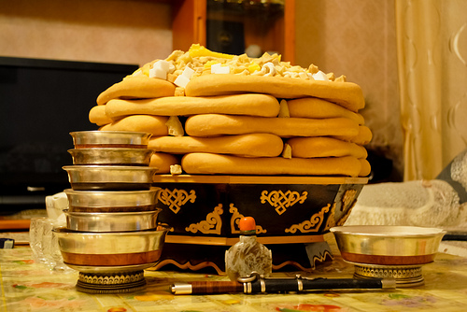
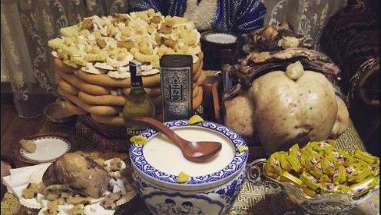
Монголчуудын үндэсний баяр
Mongolian National Festival-Lunar New Year
Цагаан сарын идээ, шүүс
Цагаан сарын тавгийн идээ [Photograph]. (2013, January 13). mn.wikipedia.org. https://mn.wikipedia.org/wiki/%D0%A6%D0%B0%D0%B3%D0%B0%D0%B0%D0%BD_%D1%81%D0%B0%D1%80#/media/%D0%A4%D0%B0%D0%B9%D0%BB:Chagaan_sar_4.jpg
Эрдэнэбат, Г. (2020, March 5). Цагаан сарын идээ, шүүс [Photograph].
montsame.mn. https://montsame.mn/mn/read/217834

Slide 13
Монголчуудын үндэсний баяр
Mongolian National Festival-Lunar New Year
Дасгал 2. Сонсоод, эхийн орхигдсон үгсийг нөхөж бичнэ үү.
Exercise 2. Listen and fill the missing words
Нөхөх үгс - Choose from following words: цагаан идээний, цагаалга, битүүлэх/цагаалах,
нас нэмсний, ёс заншил, хүндэтгэлтэй, таваг засна, шинэ онд, хадаг, ёслол, эхний сарыг
Монголчууд цагаан өнгийг сайн сайхны бэлгэ тэмдэг гэж үздэг учраас ажил, амьдрал, бүх юмаа цагаан өнгө шиг ариун байгаасай гэж хvсч, шинэ оны 6) ________ ________ “Цагаан сар” гэж нэрлэжээ.
Чингис хаан 1216 оноос эхлэн, цагаан сараар өндөр настай хүмүүст хишиг хүртээж байх зарлиг гаргаснаас хойш одоо хүртэл энэ зарлиг хадгалагдсаар байна. Төр засаг, байгууллагууд ахмад настнуудаа урьж, бэлэг өгдөг.
(Мөнхцэцэг, Г., Орхон,Б, 2021, хууд. 63)

Slide 14
Монголчуудын үндэсний баяр
Mongolian National Festival-Lunar New Year
Дасгал 2. Сонсоод, эхийн орхигдсон үгсийг нөхөж бичнэ үү.
Exercise 2. Listen and fill the missing words
Нөхөх үгс - Choose from following words: цагаан идээний, цагаалга, битүүлэх/цагаалах,
нас нэмсний, ёс заншил, хүндэтгэлтэй, таваг засна, шинэ онд, хадаг, ёслол, эхний сарыг
Цагаан сарын баяр нь 7) ________, ________ гэсэн хоёр үндсэн хэсгээс бүрдэнэ.
Битүүлэх: Өвлийн адаг сарын 30-ны өдрийг битүүн гэдэг. Учир нь сар бүрийн 30-нд сар гардаггүй. Энэ өдөр Монгол хүмүүс гэр орон, малын хашаа хороогоо цэвэрлэж, шинэ дээл хувцасаа бэлдэж тавина. Цагаан сарын тавгийн идээг өрж, шүүс зоогоо чанаж бэлэн болгоно.
(Мөнхцэцэг, Г., Орхон,Б, 2021, хууд. 64)

Slide 15
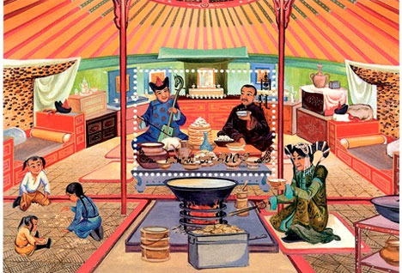
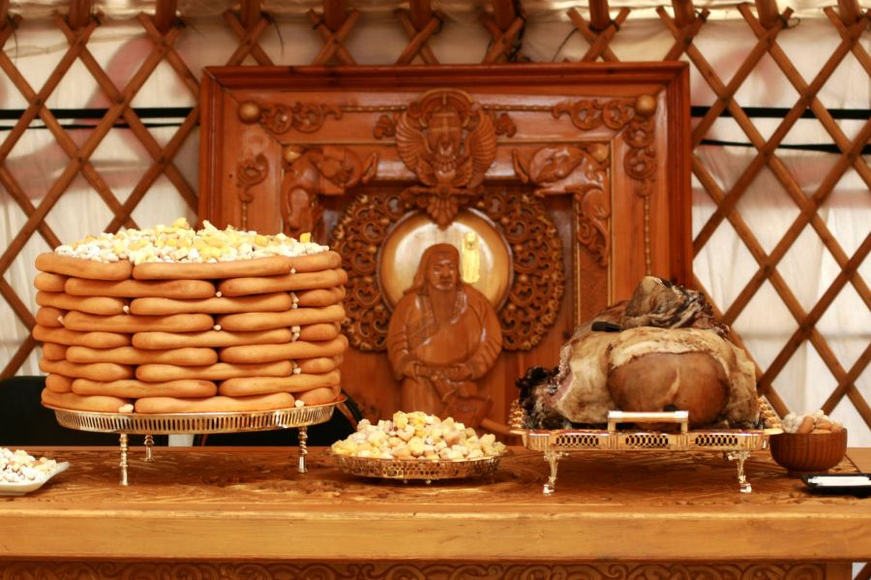
Монголчуудын үндэсний баяр
Mongolian National Festival-Lunar New Year
БИТҮҮЛЭХ ЁС
Битүүн [Photograph]. (2018, February 6). www.ugluu.mn. https://www.ugluu.mn/327917.html
Өлзийсайхан, Д. (2020, February 23). Цагаан сар [Photograph]. montsame.mn.
https://montsame.mn/mn/read/216911

Slide 16
Монголчуудын үндэсний баяр
Mongolian National Festival-Lunar New Year
Дасгал 2. Сонсоод, эхийн орхигдсон үгсийг нөхөж бичнэ үү.
Exercise 2. Listen and fill the missing words
Нөхөх үгс - Choose from following words: цагаан идээний, цагаалга, битүүлэх/цагаалах,
нас нэмсний, ёс заншил, хүндэтгэлтэй, таваг засна, шинэ онд, хадаг, ёслол, эхний сарыг
Таваг засахдаа залуучууд гурван үе, дунд, ахмад настнууд таван үе, өндөр настнууд долоон үе боов өрж 8)________ ________. Орой айл бүр гэр гэртээ мах чанаж, бууз жигнэн, сүү, аарц, ундаагаар цагаалга бэлдэж, ам бүл, айл хотлоороо хамт оны сүүлчийн зоог барьдаг. Үүнийг битүүлэг гэнэ. Энэ нь өнгөрөн одож буй оноо битүүлэн үдэх ёс юм. Битүүний орой хүн бүр сайн хоол идээг цадтал ууж, идэх ёстой.
(Мөнхцэцэг, Г., Орхон,Б, 2021, хууд. 64)

Slide 17
Монголчуудын үндэсний баяр
Mongolian National Festival-Lunar New Year
Дасгал 2. Сонсоод, эхийн орхигдсон үгсийг нөхөж бичнэ үү.
Exercise 2. Listen and fill the missing words
Нөхөх үгс - Choose from following words: цагаан идээний, цагаалга, битүүлэх/цагаалах,
нас нэмсний, ёс заншил, хүндэтгэлтэй, таваг засна, шинэ онд, хадаг, ёслол, эхний сарыг
Золгох: Шинийн нэгний өглөө хүн бүр үүр цайхаас өмнө эртлэн босч, хамгийн сайхан дээл, хувцасаа өмсөнө. Гэрийн томчууд мөрөө гаргаж, эрчүүд уул, овоондоо мөргөнө. Дараа нь нар гарахад 9)________ эхэлнэ. Эхлээд гэр бүл дотроо золгоно.
(Мөнхцэцэг, Г., Орхон,Б, 2021, хууд. 64)

Slide 18
Монголчуудын үндэсний баяр
Mongolian National Festival-Lunar New Year
Дасгал 2. Сонсоод, эхийн орхигдсон үгсийг нөхөж бичнэ үү.
Exercise 2. Listen and fill the missing words
Нөхөх үгс - Choose from following words: цагаан идээний, цагаалга, битүүлэх/цагаалах,
нас нэмсний, ёс заншил, хүндэтгэлтэй, таваг засна, шинэ онд, хадаг, ёслол, эхний сарыг
Золгохдоо дээл хувцасныхаа товчийг бүрэн товчилж, малгай өмсөн, ханцуй нударга буулган золгоно. Ахмад настай, хүндтэй хүмүүстэй 10)________ барин золгодог. Золгохдоо насаар дүү хүн ахмад хүнийг хүндэтгэн гараа ахмад хүний гар доогуур зөрүүлж, ахмад хүний тохойг өргөн золгоно. Үеийн хүн бол нэг гараа дээгүүр, нөгөө гараа доогуур зөрүүлж золгоно.
(Мөнхцэцэг, Г., Орхон,Б, 2021, хууд. 64)

Slide 19
Монголчуудын үндэсний баяр
Mongolian National Festival-Lunar New Year
Дасгал 2. Сонсоод, эхийн орхигдсон үгсийг нөхөж бичнэ үү.
Exercise 2. Listen and fill the missing words
Нөхөх үгс - Choose from following words: цагаан идээний, цагаалга, битүүлэх/цагаалах,
нас нэмсний, ёс заншил, хүндэтгэлтэй, таваг засна, шинэ онд, хадаг, ёслол, эхний сарыг
Зочдыг дайлах ёс: Ирсэн зочинд ажил үйлс нь ариун цагаан байхыг бэлгэдэн гэрийн эзэгтэй хамгийн түрүүнд цагаан идээгээр хийсэн 11)________ амсуулж дараа нь цай аягалж өгнө. Зочид цай уусны дараа тавагтай идээнээс амсч, бууз хоолноос иддэг. Настай хүмүүс хүүхэд, залуучуудад бэлэг өгдөг. Энэ баяраар хүмүүс гэр бүл, үр хүүхдээ дагуулан ахмад настай төрөл садангууддаа очиж золгон, амар мэндийг нь мэдэж, хүүхдүүдээ ах дүү, төрөл садан, ардын 12)________ ________ танилцуулдаг.
(Мөнхцэцэг, Г., Орхон,Б, 2021, хууд. 64)

Slide 20
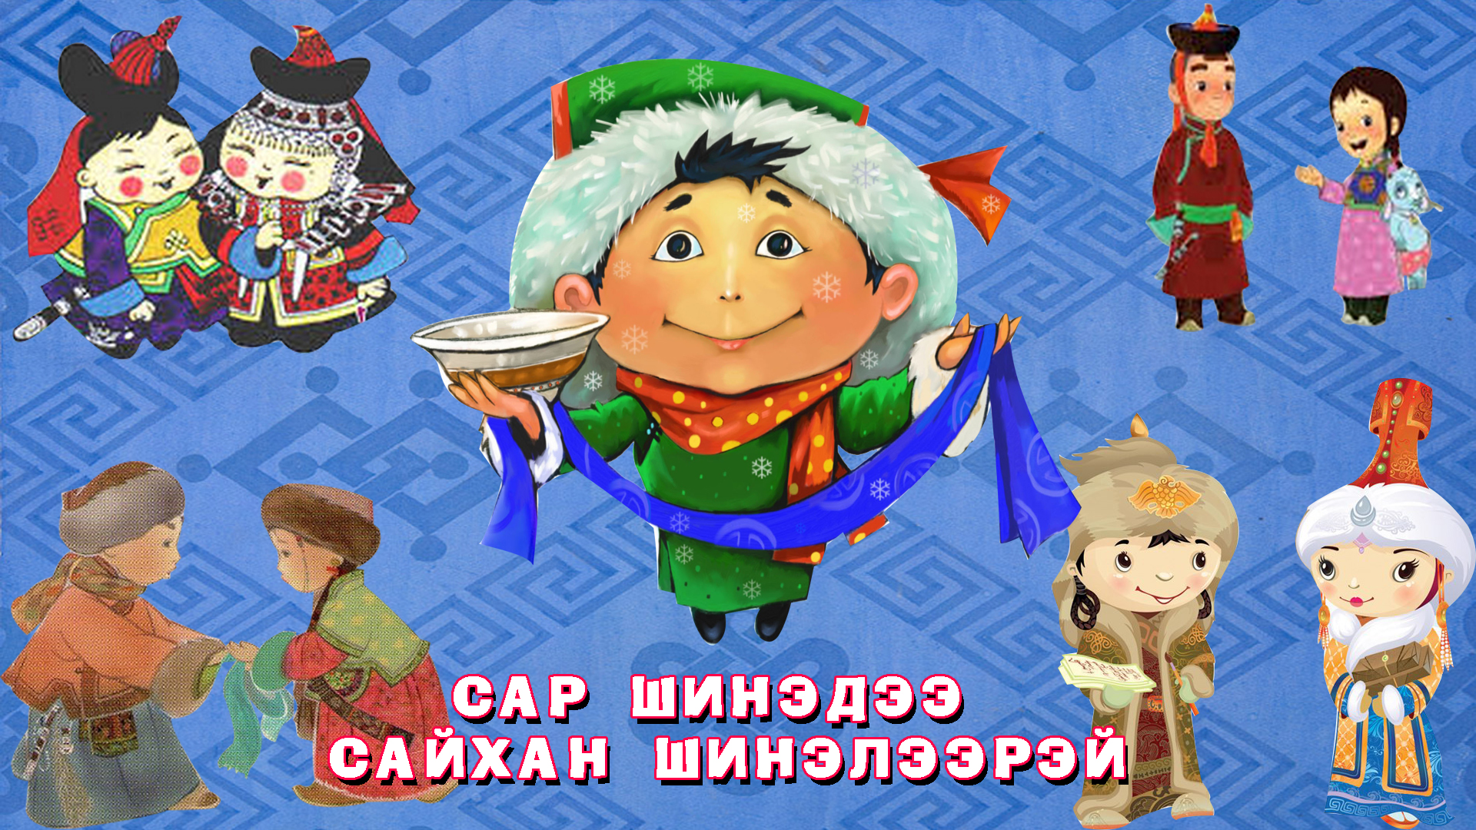
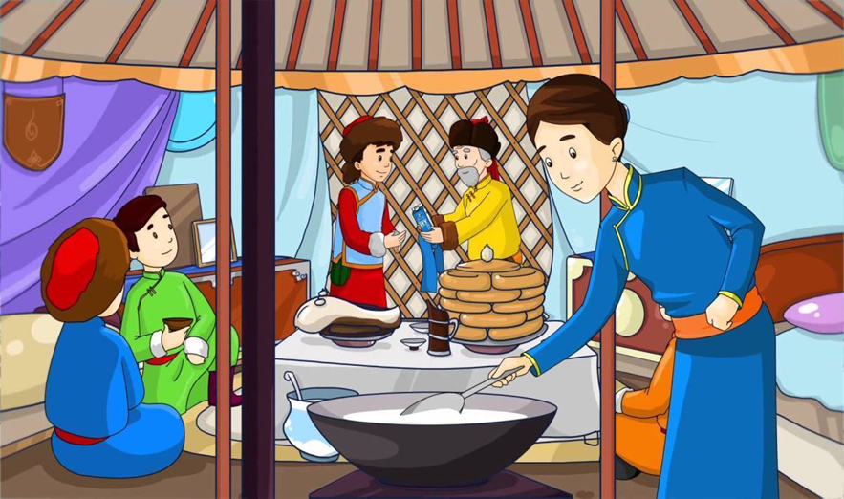
Монголчуудын үндэсний баяр
Mongolian National Festival-Lunar New Year
Цагаан сарын шинийн нэгэн
Гантуяа, Н. (2018, February 16). Монгол түмний уламжлалт цагаан
сар [Photograph]. montsame.mn. https://montsame.mn/ru/read/81216
Арьяасүрэн, Ч. (2019, February 4). Монгол уламжлалт ёс [Photograph]. www.inews.mn. https://www.inews.mn/a/5640

Slide 21
Монголчуудын үндэсний баяр
Mongolian National Festival-Lunar New Year
Дасгал 3. Өгүүлбэрийг үгүйсгэх утгатай болгоно уу.
Exercise 3.
Цагаан сарыг өвлийн улиралд тэмдэглэдэг.
Цагаан сарыг өвлийн улиралд тэмдэглэдэггүй.
2. Цагаан сар 5-р сард болдог.
....................................................................................
3. Цагаан сарын эхний өдрийг битүүлэх гэж нэрлэдэг.
....................................................................................
4. Цагаан сар бол Чингис хааны төрсөн өдөр юм.
....................................................................................
5. Залуу хүмүүстэй хадаг барьж золгох хэрэгтэй.
....................................................................................
(Мөнхцэцэг, Г., Орхон,Б, 2021, хууд. 65)

Slide 22
Монголчуудын үндэсний баяр
Mongolian National Festival-Lunar New Year
Дасгал 3. Өгүүлбэрийг үгүйсгэх утгатай болгоно уу.
Exercise 3. Make the sentences negative.
6. Цагаан сарыг өвөл тэмдэглэдэг байсан.
.................................................................
7. Цагаан сараар хуучин, хиртэй хувцас өмсөж болно.
......................................................................................
8. Цагаан сарын тавгийн идээг 4,6,8 үеэр өрдөг.
...........................................................................
9. Цагаан сараар ахмад хүнтэй хамгийн сүүлд золгодог.
........................................................................................
10. Америкчууд цагаан сар тэмдэглэдэг.
..............................................................
(Мөнхцэцэг, Г., Орхон,Б, 2021, хууд. 66)

Slide 23
Монголчуудын үндэсний баяр
Mongolian National Festival-Lunar New Year
Дасгал 4. Дараах асуултын дагуу ярилцаж, ойлголтоо шалгаарай.
Exercise 4. Discuss about following questions and review your understanding
Цагаан сарыг анх яагаад намар тэмдэглэдэг байсан бэ?
Цагаан сарыг яагаад хавар тэмдэглэдэг болсон бэ?
Цагаан сар ямар утгатай баяр вэ?
Цагаан сараар яагаад шинэ сайхан хувцас, элбэг дэлбэг идээ ундаа бэлддэг вэ?
Энэ баярыг яагаад “Цагаан сар” гэж нэрлэсэн бэ?
(Мөнхцэцэг, Г., Орхон,Б, 2021, хууд. 64)

Slide 24
Монголчуудын үндэсний баяр
Mongolian National Festival-Lunar New Year
Дасгал 4. Дараах асуултын дагуу ярилцаж, ойлголтоо шалгаарай.
Exercise 4. Discuss about following questions and review your understanding
“Битүүн” гэж юу вэ? Яагаад битүүн гэж нэрлэсэн бэ?
Битүүний өдрийг хүмүүс яаж тэмдэглэдэг вэ?
Шинийн нэгний өглөө хүмүүс юу юу хийдэг вэ?
Цагаан сараар хүмүүс яаж золгодог вэ?
Цагаан сараар айлд ирсэн зочин идээ амсахдаа ямар ёсыг дагадаг вэ?
(Мөнхцэцэг, Г., Орхон,Б, 2021, хууд. 65)

Slide 25
Монголчуудын үндэсний баяр
Mongolian National Festival-Lunar New Year
Дасгал 5. Өгүүлбэрийг гүйцээж бичнэ үү.
Exercise 5. Complete the sentences.
Битүүний өдөр .............................-аа чанадаг.
Хамгийн том монгол ............................9 метр өндөр, 6 метр урт.
Дээлийн............................-ийг нар зөв эргүүлэн бүсэлдэг.
Баяр наадмаар........................-ыг гурав, тав, долоо, ес давхарладаг.
Золгохдоо ..............................-гаа заавал өмсөх ёстой.
Монголчууд цагаан, шар, цэнхэр, улаан, ногоон өнгийн ....................хэрэглэдэг.
......................бол монголын үндэсний хувцас юм.
......................-ийг хамгийн сайн чанарын чулуугаар хийдэг.
Цагаан сараар айл болгон...................хийдэг.
(Мөнхцэцэг, Г., Орхон,Б, 2021, хууд. 66)

Slide 26
Монголчуудын үндэсний баяр
Mongolian National Festival-Lunar New Year
Гэрийн даалгавар 1
Homework 1
Мэдлэг шалгах тест
Хаврын эхэн сард болдог _____________ ____________бол Монгол үндэсний хамгийн том баярын нэг.
А. Монгол наадам Б. Төлийн баяр В. Цагаан сар Г. Шинэ жил
Цагаан сарыг анх сүү, цагаан идээ, хоол хүнсээр элбэг байдаг ____________тэмдэглэдэг байжээ.
А. Хавар Б. Зун В. Намар Г. Өвөл
Цагаан сар нь хүйтэн өвлийг давж, урин дулаан хавартай золгосны баяр мөн шинэ он гарч, нэг____________ ____________баяр юм.
А. Жил өнгөрсний Б. Нас нэмсний В. Зочин ирсний Г. Ажил дууссаны
Цагаан сарын баяраар хүмүүс шинэ, сайхан хувцсаа өмсөж _________ _________зүйлсийн талаар ярилцдаг.
А. бэлгэтэй сайхан Б. сонин хачин В. инээдтэй хөгжилтэй Г. өөрт тохиолдсон
Цагаан сараар бэлддэг гол хоол хүнс нь тавгийн боов, ________, мах, цагаан идээ юм.
А. бууз Б. гурилтай шөл В. пицца Г. шарсан тахиа
(Мөнхцэцэг, Г., Орхон,Б, 2021, хууд. 68)

Slide 27
Монголчуудын үндэсний баяр
Mongolian National Festival-Lunar New Year
Гэрийн даалгавар 1
Homework 1
Монголчууд _______________өнгийг сайн сайхны бэлгэ тэмдэг гэж үздэг учраас шинэ оны эхний сарыг Цагаан сар гэж нэрлэдэг.
А. улаан Б. цэнхэр В. цагаан Г. ногоон
Цагаан сарын баяр нь ________,________гэсэн хоёр үндсэн хэсгээс бүрдэнэ.
А. битүүлэг, цагаалга Б. дайлах, дайлуулах В. угтах, үдэх Г. цай, хоол
Өвлийн адаг сарын 30-ны өдрийг _______ ________ гэдэг.
А. сүүлчийн өдөр Б. битүүний өдөр В. шинэ жил Г. цагаан сар
Шинийн нэгний өглөө нар гарахад ____________эхэлнэ.
А. айлчлал Б. золголт В. зоог Г. амралт
Ахмад настай, хүндтэй хүмүүстэй ___________барин золгодог.
А. ном Б. мөнгө В. торго Г. хадаг
(Мөнхцэцэг, Г., Орхон,Б, 2021, хууд. 69)

Slide 28

Монголчуудын үндэсний баяр
Mongolian National Festival-Lunar New Year
Гэрийн даалгавар 2
Homework 2
Сэдэвт гарсан шинэ үг хэллэгүүдийг цээжлээрэй.
Memorize vocabulary in the given topic
Өөрийн орны үндэсний баярын талаар бичээрэй.
Write about the national festival in your country
https://thenounproject.com/icon/homework-3841940/

Slide 29
НОМ ЗҮЙ, АШИГЛАСАН МАТЕРИАЛ-REFERENCES
Мөнхцэцэг, Г., Орхон,Б. (2021). Монгол орон судлал. Улаанбаатар: Линограф ХХК.
Баттулга, Ч (2020). Монгол орон судлал. Улаанбаатар: Удам соёл ХХК.
Цагаан сар [Photograph]. (2013, January 13). mn.wikipedia.org.
https://mn.wikipedia.org/wiki/%D0%A6%D0%B0%D0%B3%D0%B0%D0%B0%D0%BD_%D1%81%D0%B0%D1%80#/media/%D0%A4%D0%B0%D0%B9%D0%BB:Chagaan_sar_5.jpg
Архивын ерөнхий газар. (2019, February 5). Цагаан сар [Photograph]. news.mn.
https://news.mn/r/2085842/
Арьяасүрэн, Ч. (2013, February 11). Цагаан сарын түүх, соёл [Photograph]. news.mn.
https://news.mn/r/621734/
Цэрэнсодном, Д. (2009, February 24). Цагаан сар [Photograph]. gogo.mn.
https://gogo.mn/r/50234
Цагаан сарын тавгийн идээ [Photograph]. (2013, January 13). mn.wikipedia.org.
https://mn.wikipedia.org/wiki/%D0%A6%D0%B0%D0%B3%D0%B0%D0%B0%D0%BD_%D1%81%D0%B0%D1%80#/media/%D0%A4%D0%B0%D0%B9%D0%BB:Chagaan_sar_4.jpg
Эрдэнэбат, Г. (2020, March 5). Цагаан сарын идээ, шүүс [Photograph]. montsame.mn.
https://montsame.mn/mn/read/217834
Битүүн [Photograph]. (2018, February 6). www.ugluu.mn.
https://www.ugluu.mn/327917.html
Өлзийсайхан, Д. (2020, February 23). Цагаан сар [Photograph]. montsame.mn.
https://montsame.mn/mn/read/216911
Гантуяа, Н. (2018, February 16). Монгол түмний уламжлалт цагаан сар [Photograph]. montsame.mn.
https://montsame.mn/ru/read/81216

Slide 30
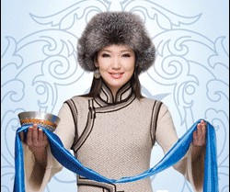
Монголчуудын үндэсний баяр
Mongolian National Festival-Lunar New Year
Дараагийн хичээл хүртэл баяртай!
Цагаан сараар хадагтай золгох [Photograph]. (2013, January 13).
mn.wikipedia.org. https://mn.wikipedia.org/wiki/
%D0%A6%D0%B0%D0%B3%D0%B0%D0%B0%D0%BD_%D1%81%D0%B0%D1%80#/media/
%D0%A4%D0%B0%D0%B9%D0%BB:Chagaan_sar_3.jpg

